Slide 1
第三章 随机过程
什么是随机过程？
为什么要研究？如何描述和分析？常见特点？
一、随机过程的统计特性
二、随机过程的数字特征
三、平稳各态历经随机过程
四、高斯窄带随机过程的特点
五、白噪声
六、正弦波加窄带高斯过程
七、随机过程通过线性系统的输出
要求：复习概率论基本概念

Slide 2
一、随机过程的统计特性 （1）
随机事件 (简称事件、实现样本、记录)：
随机过程：无数个记录构成的总体
随机变量：是时间t的函数，在任一时刻上观察 到的值,是不确定的
离散随机变量：随机变量x的取值个数是有限的 或可数无穷个
连续随机变量：随机变量x可能的取值充满某一 有限或无限区间。

Slide 3
一、随机过程的统计特性 （2）
设ξ(t)表示一个随机过程，则在任意一个时刻t₁上ξ(t₁)是一个随机变量，定义随机过程ξ(t)的
一维概率分布函数：
一维概率密度函数：
n维概率分布函数：
n维概率密度函数：

Slide 4
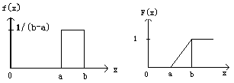
一、随机过程的统计特性（3）
一维概率密度函数的性质
均匀分布：若有

Slide 5
二、随机过程的数字特征（1）
随机过程ξ(t)的数学期望 ：
若ξ(t)连续，定义
若ξ(t)离散，定义
ξ(t)的方差：
D[ξ(t)]又叫二阶中心距，σ又叫标准方差。
ξ(t)的自协方差函数被定义为：

Slide 6
二、随机过程的数字特征（2）
ξ(t)的自相关函数定义为：
B(t₁,t₂)与R(t₁,t₂)的关系：
ξ(t)、η(t)的
互协方差函数：
互相关函数：
互相关系数：
|ρ|≤1
相关性：若相关系数ρ=0，则ξ(t)、η(t)是线性不相关的
独立与相关性：若ξ(t)、η(t)是独立的，则线性不相关； 反之不然。
结论：一般随机过程的统计特性，原则上都与时刻t1 、t2 (t2 =t1+τ)有关或者说与时间起点t1及时间间隔τ有关。

Slide 7
三、平稳各态历经随机过程（1） 平稳性
狭义平稳随机过程：满足
此时数字特征的性质有：
广义平稳随机过程：满足

Slide 8
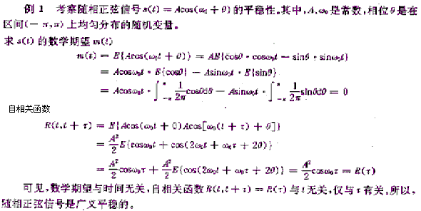
三、平稳各态历经随机过程（2） 平稳性

Slide 9
三、平稳各态历经随机过程（3） 平稳性
满足：
此时有：
使“统计平均”化为“时间平均”，实际应用大大简化。
α代表直流分量、R(0)代表总平均功率、σ代表交流平均功率。
或当T→∞，若平稳随机过程的
和
的均方差趋于零，则认为该过程是各态历经的。

Slide 10
三、平稳各态历经随机过程（4） 平稳性
实平稳随机过程ξ(t)的相关函数性质：
ξ(t)的总平均功率(由(3.1-10))：
是偶函数(由定义(3.1-10))：
有上界：
的直流功率（均值）：
说明：可以从R(τ)中求出数学期望。
的交流功率(方差)：
说明：可以从R(τ)中求出方差。

Slide 11
三、平稳各态历经随机过程（5） 平稳性
平稳随机过程:持续时间无限长，总能量无穷大，平均功率有限。
如何定义功率谱密度 ?
设平稳随机过程F(t)的一个样本f(t)，该样本在-∞<t<∞上存在
1、截取T长的一段, 记为f_{T}(t)= f(t),当|t|≤T/2； f_{T}(t)= 0，其他t
其付氏变换为
2、根据帕塞瓦尔定理:
f(t)的平均功率为:
3、总平均功率S

Slide 12
三、平稳各态历经随机过程（6） 平稳性
4、定义功率谱密度：
5、ξ(t)的总平均功率
特点：
ω的确定函数而不再具有随机性。
描述各个不同的频率上功率分布的情况。
在整个频率范围内积分后，得出F(t)的总平均功率。
P(ω)是实偶函数，即P(ω)= P(-ω)
P(ω)是非负函数，即P(ω)≥0
意义：从频域角度描述平稳随机过程F(t)的
统计特性的重要的数字特征

Slide 13
三、平稳各态历经随机过程（7） 平稳性
6、功率谱密度Ps(ω)与自相关函数之间互为傅里叶变换关系：
称之维纳一辛钦定理

Slide 14
四、高斯窄带随机过程的特点（1）
高斯（正态）随机过程定义 ：
1、概率密度仅与数学期望、方差、归一化协方差函数有关。
2、高斯过程若是广义平稳的，则又是狭义平稳的，
故仅研究其数字特征。
3、如果各随机变量两两之间互不相关，则有
结论：若高斯过程中的随机变量之间互不相关，
则随机变量之间也是统计独立的

Slide 15
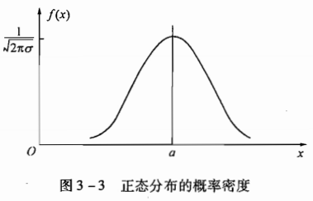
四、高斯窄带随机过程的特点（2）
高斯过程一维概率密度函数
f(x)特性如下:
1、对称性。对称于x＝a这条直线，即有
2、在点a处达到极大值
3、
4、若σ不变，增加a，f(x)图形左移；减小a，f(x)图形右移；
若a不变，增加σ，f(x)图形变低；减小σ，f(x)图形变高；
正态分布函数：

Slide 16
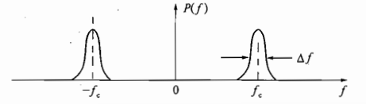
四、高斯窄带随机过程的特点（3）
窄带的定义：其频谱均被限制在“载波fc”或某中心频率附近一个窄的频带Δf上，而这个中心频率离开零频率又相当远，即Δf〈〈 fc ，如图3-4
窄带随机过程一般用下式描述
为随机包络函数；
为随机相位函数。
它们相对于载频的部是缓慢变化的。
将(3.5-1)展开得
叫同相分量
叫正交分量

Slide 17
四、高斯窄带随机过程的特点（4）
设ξ(t)是平稳窄带随机过程，且假设均值为零，则ξc(t)、ξs(t)的统计特性：
1、对(3.5-2)两边取平均，且E[ξ(t)]=0，则：
2、由自相关函数定义
ξc(t)、ξs(t) 的自相关函数仅与τ有关，故是广义平稳的
3、
4、

Slide 18
四、高斯窄带随机过程的特点（5）
结论1：
一个均值为零的窄带平稳高斯过程，它的同相分量ξc(t)和正交分量ξs(t)也是平稳高斯过程，而且均值都为零，方差也相同。
另外，在同一时刻上得到的ξc及ξs是不相关的或统计独立的。
结论2：
一个均值为零、方差为σ²的平稳高斯窄带过程，其包络a_{ξ}(t)的一维概率密度函数是瑞利分布，而其相位φ_{ξ}(t)的一维概率密度函数是均匀分布，并且就一维分布而言，a_{ξ}(t)与φ_{ξ}(t)是统计独立。

Slide 19
五、白噪声
白噪声定义：功率谱密度在整个频域内都是均匀分布的噪声。
是理想的宽带过程。即双边功率谱密度为：
白噪声的自相关函数:
带限白噪声：当白噪声通过信道时，频带将受到限制，称之为带限白噪声。分为:
1、理想低通白噪声：白噪声通过理想矩形的低通信道时就产生这类限带白噪声
2、理想带通白噪声：

Slide 20
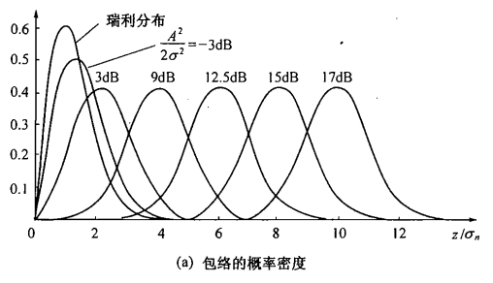
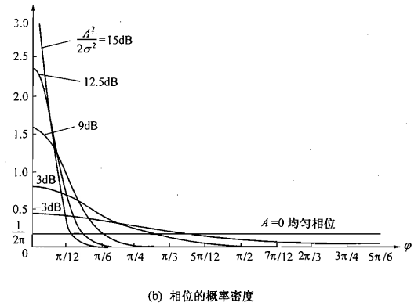
六、正弦波加窄带高斯过程
求正弦波加窄带高斯噪声的包络及相位的概率密度函数?
包络Z的
（3.6-8）
相位概率密度函数为:
性质（图3-5ab）：

Slide 21
七、随机过程通过线性系统的输出（1）
1、理想线性系统：
（3.4-1）
2、物理可实现线性系统：
（3.4-4）
3、假定输入ξi(t)是平稳随机过程，
问题：分析系统的输出过程ξo(t)的统计特性，即数学期望、方差及相关函数与功率谱密度、概率分布等问题。

Slide 22
七、随机过程通过线性系统的输出（2）
1、ξo(t)的数学期望：
（3.4-5）
2、自相关函数：
（3.4-6）
结论：若输入ξi(t)是平稳随机过程，则输出过程ξo(t) 至少是广义平稳
3、ξo(t) 的功率谱密度Pξo(ω)（重要）：
（3.4-7）
4、（3.4-4）用极限表示为：
若ξi(t)是高斯随机变量,则每项在任一时刻也都是高斯随机变量，故ξo(t)也是高斯的
结论：高斯过程经线性变换后的过程仍为高斯的

Slide 23
第三章 总 结
什么是随机过程？
为什么要研究？如何描述和分析？常见特点？
几种常见的随机过程？
平稳各态历经随机过程经过线性系统后的输出？
作 业
思考题：3-3, 3-7
习 题：3-3, 3-12

